Slide 1
Seminář pro žadatele
Operace 19. 2. 1 Podpora provádění operací v rámci strategie komunitně vedeného místního rozvoje
Místní akční skupina Třešťsko, o.p.s.

Slide 2
Základní údaje o výzvě
Datum vyhlášení výzvy 28. 2. 2020
Termín pro přijetí žádostí na MAS 15. 3. 2020 – 1. 4. 2020
Finální termín registrace na RO SZIF 14. 8. 2020
Celková alokace na výzvu 9 209 310 Kč
Počet vyhlášených fichí 4
Minimální způsobilé výdaje 50 000 Kč
Maximální způsobilé výdaje 5 000 000 Kč (650 tis. F126)

Slide 3
Přehled vyhlášených fichí a finanční alokace
121 – Podpora nezemědělských aktivit místních podnikatelů
Alokace 2 380 921 Kč, výše dotace 45 %
122 – Podpora místních zemědělců
Alokace 1 021 600 Kč, výše dotace 50 % + 10 % MZZ + 10 % ANC oblasti
124 – Podpora lesního hospodářství a navazujících oborů
Alokace 806 789 Kč, výše dotace 50 %
126 – Podpora obnovy venkova
Alokace 5 000 000 Kč, výše dotace 80 %, max. způsobilé výdaje 650 000 Kč

Slide 4
Povinné přílohy/Žádost o dotaci
Pokud projekt podléhá stavebnímu řízení, musí být doložen platný správní akt stavebního úřadu (pravomocný k datu registrace na SZIF) + ověřená PD
Půdorys stavby/půdorys dispozice technologie
Katastrální mapa s vyznačením lokalizace předmětu projektu (kromě mobilních strojů) – není-li součástí PD
Finanční zdraví (u projektů nad 1 000 000 Kč způsobilých výdajů)*
Prohlášení o zařazení podniku do kategorie mikro, MSP*
U nákupu nemovitosti znalecký posudek (ne starší 6 měsíců před podáním)
Fotodokumentace aktuálního stavu (neplatí u mobilních strojů)
Přílohy stanovené MAS –viz Fiche
*vložit 2x (průřezové/nepovinné přílohy)

Slide 5
Fiche č. 121 Podpora nezemědělských aktivit místních podnikatelů
Oprávnění žadatelé
FO/PO - mikropodniky a malé podniky, jakož i zemědělci
Výše dotace: - bloková výjimka/de minimis
25 % pro velké podniky
35 % pro střední podniky
45 % pro malé podniky a mikropodniky
Dotaci lze poskytnout na investiční výdaj:
stavební obnova či výstavba provozovny, kanceláře či malokapacitního ubytovacího zařízení
pořízení strojů, technologií a dalšího vybavení sloužícího pro nezemědělskou činnost
doplňující výdaje jako součást projektu (př. oplocení, úprava povrchů)
nákup nemovitosti

Slide 6
Fiche č. 121 Podpora nezemědělských aktivit místních podnikatelů
Specifické přílohy:
Kopie karty majetku, který má být modernizován/znovupoužit (v režimu blokové výjimky)
Čestné prohlášení k de minimis (v režimu de minimis)
Pokud se týká R93 (sportovní zábavní a rekreační činnost) a I 56 (stravování, pohostinství) - dokument prokazující, že v okruhu 10 km od místa realizace se nachází objekt venkovské turistiky s návštěvností min. 2000 osob/rok

Slide 7
Fiche č. 122 Podpora místních zemědělců
Oprávnění žadatelé
Zemědělský podnikatel
Výše dotace:
50 %
+ 10 % mladý začínající zemědělec
+ 10 % ANC oblasti
Dotaci lze poskytnout na investiční výdaj:
stavby, stroje a technologie v živočišné, rostlinné a školkařské výrobě
peletárny, jejichž veškerá produkce bude spotřebována přímo v zemědělském podniku
nákup nemovitosti

Slide 8
Fiche č. 122 Podpora místních zemědělců
V případě výstavby/rekonstrukce oplocení, nebo chov drůbeže – stanovisko MŽP, dle závazného vzoru (vydá AOPKČR) – kopie
Pokud projekt podléhá posouzení vlivu na životní prostředí – stanovisko úřadu ŽP – kopie

Slide 9
Fiche č. 124 Podpora lesního hospodářství a navazujících oborů
Oprávnění žadatelé
Držitelé (nájemníci, pachtýři, vypůjčitelé) lesů – v případě investic do techniky a technologií pro lesní hospodářství
FO/PO poskytující služby v lesnictví (M/SP) – v případě výdaje za koně či vyvážecího vleku za koně
FO/PO podnikající v lesnictví nebo souvisejícím odvětví (M/SP), obce, PO založené nebo zřízené obcemi, dobrovolné svazky obcí podnikající v lesnictví – v případě technického vybavení dřevozpracujících provozoven
Výše dotace:
50 %
Přílohy:
Dokument o schválení platného Lesního hospodářského plánu nebo potvrzení o převzetí lesní hospodářské osnovy
Po nákupu traktoru pro práci v lese na přes VZ – ČP výrobce o dodání s ochrannou konstrukcí (splňující ISO 8083 a 8084)

Slide 10
Fiche č. 124 Podpora lesního hospodářství a navazujících oborů
Dotaci lze poskytnout na investiční výdaje:
stroje a technologie (vč. koně a vleku za koně) pro obnovu, výchovu a těžbu lesních porostů včetně dopravy dříví
stroje ke zpracování potěžebních zbytků
stroje pro přípravu půdy před zalesněním
stroje, technologie, zařízení a stavby pro lesní školkařskou činnost
stroje a zařízení pro údržbu a opravy lesních cest
mobilní stroje pro sortimentaci a pořez dříví
mokré sklady dříví
výstavba či modernizace dřevozpracujícího provozu – stavba a technologické vybavení
nákup nemovitosti v případě dřevozpracujícího provozu

Slide 11
Fiche č. 126 Podpora obnovy venkova
a) Veřejná prostranství
Oprávnění žadatelé
Obce, svazek obcí
Výše dotace:
80 %
Dotaci lze poskytnout pouze na investiční výdaje typu:
vytváření/rekonstrukce veřejných prostranství obce zejména úprava povrchů (včetně zatravnění), osvětlení, oplocení a venkovní mobiliář,
vytváření/doplnění solitérních prvků sloužících k dotvoření celkového charakteru veřejného prostranství - herní a vodní prvky (kašny, fontány, pítka a ptačí napajedla či koupadla),
parkoviště, odstavné a manipulační plochy - maximálně 30% projektu,
nákup nemovitosti

Slide 12
a) Veřejná prostranství
Přílohy:
Prohlášení o realizaci projektu v souladu s plánem/programem rozvoje obce (strategického rozvojového dokumentu)
V realizaci doložit partnerství! – (foto, prezence apod.)

Slide 13
Fiche č. 126 Podpora obnovy venkova
b) Mateřské a základní školy
Oprávnění žadatelé
Obec nebo svazek obcí,
Výše dotace:
80 % (2 režimy – nezakládá veřejnou podporu/de minimis)
Dotaci lze poskytnout pouze na investiční výdaje typu:
rekonstrukce/rozšíření mateřské/základní školy i jejího zázemí a doprovodného stravovacího a hygienického zařízení; venkovní mobiliář a herní prvky v případě mateřské školy
pořízení technologií a dalšího vybavení mateřské/základní školy či doprovodného stravovacího zařízení
úprava povrchů, výstavba odstavných ploch a parkovacích stání, výstavba přístupové cesty v areálu školy, oplocení; venkovní mobiliář a herní prvky v případě základní školy - maximálně 30% projektu
nákup nemovitosti

Slide 14
b) Mateřské a základní školy
Přílohy
Prohlášení o realizaci projektu v souladu s plánem/programem rozvoje obce (viz Příloha)
Informativní výpis ze školského rejstříku (nesmí být starší než 30 kalendářních dní před podáním Žádosti o dotaci na MAS)
Dokument prokazující soulad s Místním akčním plánem vzdělávání – tabulka projektových záměrů pro PRV jako součást Strategického rámce MAP s vyznačením odpovídajícího projektu – prostá kopie (viz Příloha)
V realizaci doložit partnerství! – (foto, prezence apod.)

Slide 15
Fiche č. 126 Podpora obnovy venkova
c) Hasičské zbrojnice
Oprávnění žadatelé
Obce, svazek obcí s JPO V
Výše dotace:
80 %
Dotaci lze poskytnout pouze na investiční výdaje typu:
rekonstrukce/obnova/rozšíření hasičské zbrojnice i příslušného zázemí (šatny, umývárny, toalety)
pořízení strojů, technologií a dalšího vybavení hasičské zbrojnice
úprava povrchů, výstavba/úprava přístupové cesty - maximálně 30% projektu
nákup nemovitosti

Slide 16
c) Hasičské zbrojnice
Přílohy:
prohlášení o realizaci projektu v souladu s plánem/programem rozvoje obce (strategického rozvojového dokumentu) (viz Příloha),
doklad (např. čestné prohlášení obce), že prostory přímo souvisejí s výkonem služby sboru dobrovolných hasičů.
V realizaci doložit partnerství! – (foto, prezence apod.)

Slide 17
Fiche č. 126 Podpora obnovy venkova
f) Kulturní a spolková zařízení včetně knihoven
Oprávnění žadatelé
Obce, svazek obcí,
příspěvková organizace zřízená obcí nebo svazkem obcí,
nestátní neziskové organizace (spolek, ústav, o.p.s.),
registrované církve a náboženské společnosti a evidované (církevní) právnické osoby.
Výše dotace:
80 % (de minimis)
Dotaci lze poskytnout pouze na investiční výdaje typu:
rekonstrukce/obnova/rozšíření kulturního a spolkového zařízení i příslušného zázemí (šatny, umývárny, toalety) včetně obecních knihoven
pořízení technologií a dalšího vybavení pro kulturní a spolkovou činnost včetně obecních knihoven
úprava povrchů, výstavba odstavných ploch a parkovacích stání, oplocení, venkovní mobiliář, informační tabule, zabezpečovací prvky - maximálně 30% projektu
nákup nemovitosti

Slide 18
f) Kulturní a spolková zařízení včetně knihoven
Přílohy:
prohlášení o realizaci projektu v souladu s plánem/programem rozvoje obce (strategického rozvojového dokumentu) (viz Příloha)
Další podmínky:
V případě knihoven se jedná o knihovny zřízené podle §3 odst. 1 písm. c) zákona č. 257/2001 Sb. o knihovnách a podmínkách provozování veřejných knihovnických a informačních služeb, ve znění pozdějších předpisů
V realizaci doložit partnerství! – (foto, prezence apod.)

Slide 19
Fiche č. 126 Podpora obnovy venkova
h) Muzea a expozice pro obce
Oprávnění žadatelé
Obce, svazek obcí
příspěvková organizace zřízená obcí nebo svazkem obcí
Výše dotace:
80 % (de minimis)
Dotaci lze poskytnout pouze na investiční výdaje typu:
rekonstrukce/obnova/rozšíření budov a ploch pro realizaci výstavních expozic a muzeí i příslušného zázemí (šatny, umývárny, toalety)
pořízení technologií a dalšího vybavení pro realizaci výstavních expozic a muzeí, zejména výstavních vitrín, panelů, informačních tabulí, osvětlení, audiovizuální techniky, počítačové techniky – hardware, software, zabezpečovacího zařízení
úprava povrchů, výstavba odstavných a parkovacích stání, oplocení, venkovní mobiliář, informační cedule - maximálně 30% projektu
nákup nemovitosti

Slide 20
h) Muzea a expozice pro obce
Přílohy:
prohlášení o realizaci projektu v souladu s plánem/programem rozvoje obce (strategického rozvojového dokumentu) (viz Příloha)
V realizaci doložit partnerství! – (foto, prezence apod.)

Slide 21
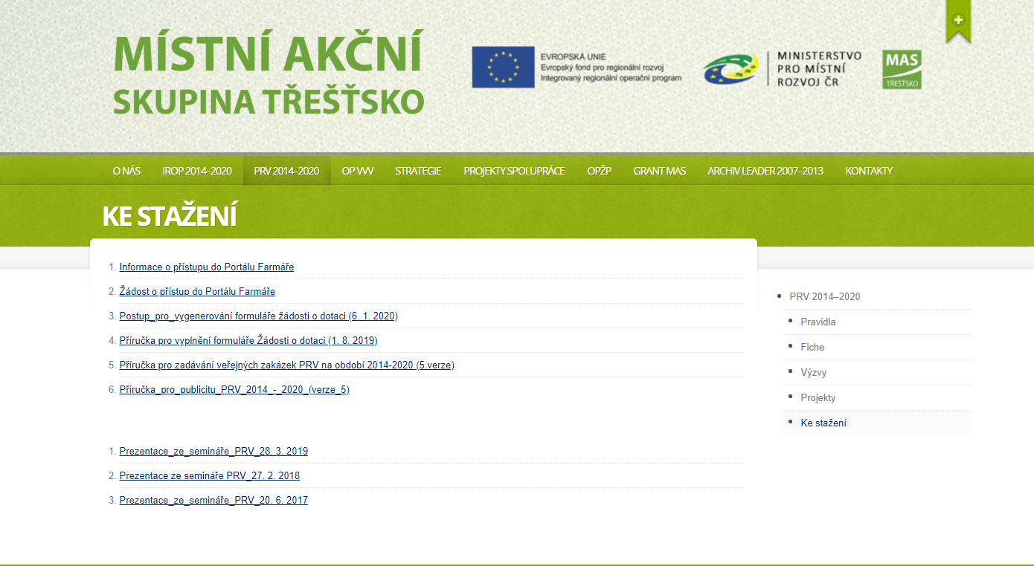
www.mastrestsko.cz

Slide 22
Portál Farmáře 1/2
Žádost o dotaci se generuje na Portálu Farmáře (PF)
Přístup do PF lze získat osobně na podatelně RO SZIF, Centrále SZIF a nebo na pracovišti Oddělení příjmu žádostí a LPIS (Fritzova 4, Jihlava)
Žádost přístup do PF lze také podat prostřednictvím datové schránky žadatele o dotaci nebo e-Podatelny s elektronickým podpisem
Totožnost subjektu se prokazuje u FO bez IČ: OP, FO s IČ: OP + Živnostenským listem, PO: právní osvědčení, ze kterého je zřejmé, kdo je statutárním zástupcem společnosti

Slide 23
Portál Farmáře 2/2 - www.szif.cz
video

Slide 28
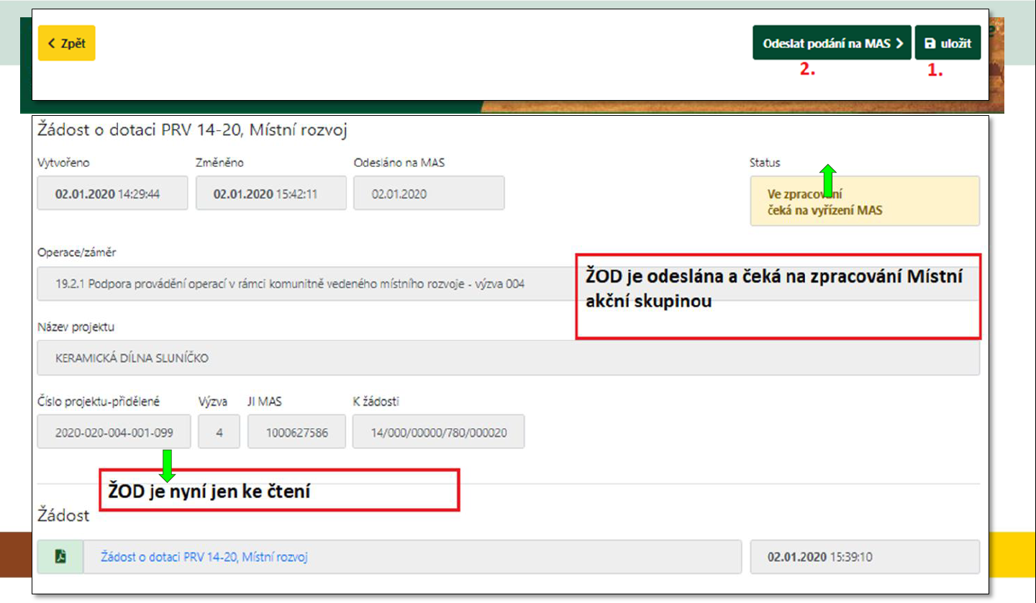

Slide 29
Průřezové přílohy
Zjednoduseny_postup_pro_dolozeni_Prurezovych priloh.pdf
Online
https://www.szif.cz/cs/CmDocument?rid=%2Fapa_anon%2Fcs%2Fdokumenty_ke_stazeni%2Fprv2014%2Fopatreni%2Fleader%2F1577952346950.pdf

Slide 30
Postup administrace Žádosti o dotaci
Žádost musí být vygenerována z účtu žadatele na Portálu Farmáře
Žadatel předává kompletně vyplněný formulář Žádosti o dotaci včetně příloh na MAS
v elektronické podobě ve formátu PDF prostřednictvím Portálu Farmáře, a to v termínu stanoveném výzvou MAS
Projektovou dokumentaci vzhledem k její velikosti lze předložit v listinné podobě
Do 15 pracovních dní proběhne administrativní kontrola a kontrola přijatelnosti
(možnost žadatele max.2x vyzvat k nápravě)
Věcné hodnocení VK do 35 pracovních dní od ukončení administrativní kontroly
možnost veřejné obhajoby
Schválení projektů Rozhodovacím orgánem
vybrané žádosti jsou MAS elektronicky podepsány a předány žadateli min 3 pracovní dny před termínem registrace na RO SZIF
Žadatel pošle podepsanou žádost přes Portál Farmáře na RO SZIF
Termín pro konečnou registraci na RO SZIF: 14. 8. 2020
RO SZIF provede administrativní kontrolu a kontrolu přijatelnost předložené Žádosti o dotaci (v případě potřeby může vyzvat k doplnění)
Dohoda se podepisuje osobně před pracovníkem RO SZIF (SZIF Brno)

Slide 31
Vygenerování Žádosti o dotaci (ŽoD) na Portálu Farmáře (PF)
Podání ŽoD včetně příloh přes PF na MAS
Administrativní kontrola ŽoD na MAS
Věcné hodnocení
Jednání RO
Předání ŽoD žadateli
Schválení ŽoD
Registrace ŽoD na RO SZIF
Předložení výběrového/zadávacího řízení včetně aktualizované ŽoD na MAS
Do 70. kalendářních dnů od zaregistrování ŽoD na SZIF předložení výběrového/zadávacího řízení včetně ŽoD na RO SZIF (platí i u cen. Marketingu nad 500 tis. Kč)
Administrativní kontrola ŽoD na RO SZIF
Vyzvání žadatele k podpisu Dohody
Realizace projektu, možnost změny v ŽoD prostřednictvím Hlášení o změnách
Podání Žádosti o platbu (ŽoP) na MAS
Administrativní kontrola ŽoP na MAS
Registrace ŽoP na RO SZIF
Administrativní kontrola ŽoP na RO SZIF
Kontrola realizace projektu na místě žadatele
Proplacení dotace
Zprávy o udržitelnosti projektu po proplacení projektu k 31. 7. po dobu 5 let

Slide 32
Povinnosti žadatele/příjemce
Žadatel zabezpečuje financování realizace projektu nejprve z vlastních zdrojů
O poskytnutí dotace rozhoduje SZIF. Nárok na proplacení dotace vzniká příjemci podpisem Dohody
Za plnění podmínek stanovených Pravidly zodpovídá výhradně žadatel/příjemce dotace
Splnění definice vhodného žadatele/příjemce od data podání Žádosti o dotaci na MAS do konce lhůty vázanosti projektu na účel (tj. 5 let od data převedení dotace na účet příjemce dotace – s výjimkou velikosti podniku)
Souběh dotací (výjimka na vlastní spolufinancování či úvěr od Podpůrného a garančního rolnického a lesnického fondu)
Realizace projektu do 24 měsíců od podpisu Dohody

Slide 33
Povinnosti žadatele/příjemce
Uspořádání právních vztahů k nemovitostem: vlastnictví, spoluvlastnictví, nájem, pacht, věcné břemeno, výpůjčka
Splatné veškeré závazky vůči finančnímu úřadu, žadatel nesmí být v likvidaci
Předmět projektu je provozován výhradně žadatelem
Provozovatelem musí být žadatel/musí mít předmět dotace ve vlastnictví
Archivace 10 let od proplacení
Hotovostní platby – max. 100 000 Kč/projekt
Způsobilost výdajů – od data podání Žádosti o dotaci na MAS x motivační účinek
Pokud se zavázal k vytvoření pracovních míst, pak nejpozději 6 měsíců od převedení platby na účet
Cenový marketing – do 500 tis. / nad 500 tis. Doložit do 70 dní od registrace SZIF není možná změna.

Slide 34
Zakázky PRV

Slide 35
Rozdělení zakázek dle přepokládané hodnoty
Do 20 000 Kč bez DPH (v součtu pak do 100 000 Kč za projekt)
Do 500 000 Kč bez DPH – malý cenový marketing
Do 2 000 000 Kč/6 000 000 Kč – velký cenový markenting
Nad 2 000 000 Kč/6 000 000 Kč / dle zákona o zadávání veřejných zakázek (ZZVZ)
Minimálně 3 nabídky (s výjimkou do 20 000 Kč) x zadání v otevřené výzvě (lhůta min. 10 dní)
Písemná smlouva/objednávka (do 500 000 Kč)
Dokumenty uchovat minimálně 10 let od proplacení projektu

Slide 36
Cenový marketing
Tabulka s uvedením min 3 dodavatelů / automatický průzkum trhu prostřednictvím Elektronického tržiště
Zadáno nejnižší nabídce
Podloženo nabídkou dodavatele či sjetinou z webu
Malý cenový marketing
dokládá se jako součást Žádosti o platbu
Velký cenový marketing
dokládá se jako součást Žádosti o dotaci (do 63 dní na MAS od zaregistrování projektu na SZIF)

Slide 37
Zakázka vyšší hodnoty
Zveřejnění na www.eagric.cz/prv prostřednictvím Portálu farmáře x profilu zadavatele x Národním elektronickém nástroji x elektronickém tržišti pokud to předmět umožňuje
Lhůta 15 kalendářních dní
Jednání o nabídkách zahrnuto v zadávací dokumentaci/výzvě
Otevírání elektronických nabídek – nesmí být zpřístupněny před uplynutím lhůty pro podání nabídek
Střet zájmů osob podílejících se na výběrovém řízení
Dokumenty se dokládání jako součást Žádosti o dotaci a to do 63 dní na MAS od zaregistrování na SZIF

Slide 38
Děkujeme za pozornost
Bc. Renata Kadlecová
Ing. Tomáš Burian
Ing. Lucie Koumarová
Ing. Zuzana Pátková

